Slide 1
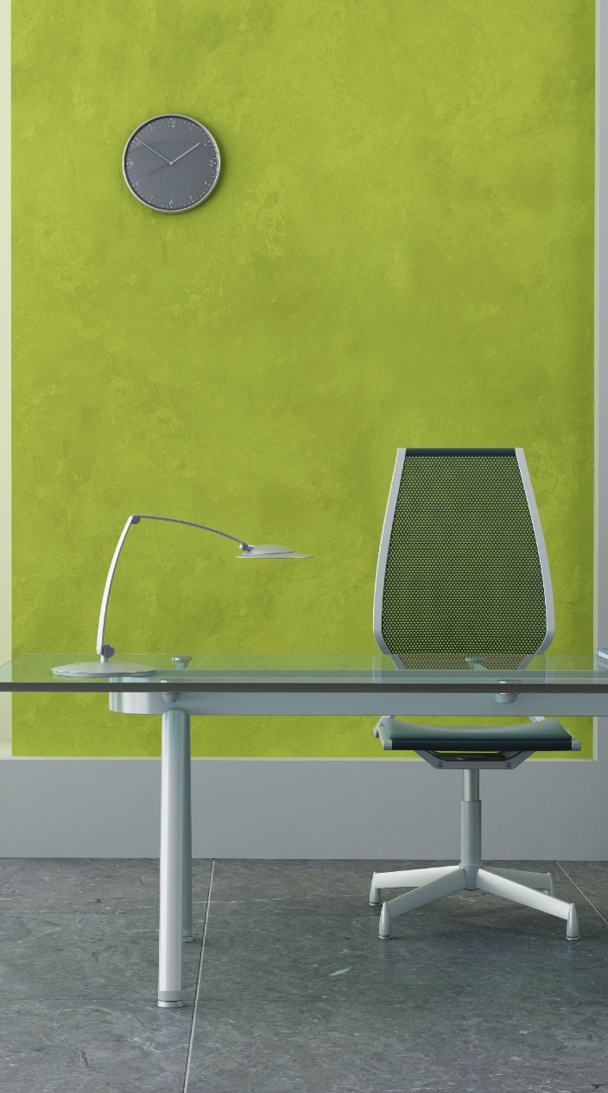
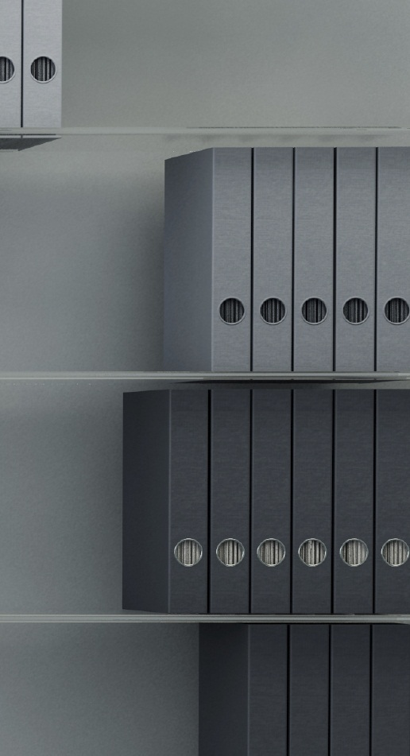
Disponibilizamos à
comunidade de Lisboa soluções de rentabilização de espaço nos últimos 10 anos.
Nome do Destinatário
Endereço
Cidade, Código Postal
Limpezas de primavera com a Fabrikam
“Recomendamos a Northwind Traders a quem nos quiser ouvir porque eles são os melhores”!
Fabrikam, Inc.
Rua das Papoilas nº123
Lisboa, 1000-101
- Afonso Santos
Notes:
Para alterar esta brochura, substitua o nosso conteúdo de exemplo pelo seu. Se preferir começar do zero, prima o botão Novo Diapositivo no separador Base para inserir uma nova página. Agora introduza o texto e imagens nos marcadores de posição vazios. Se precisar de mais marcadores de posição para títulos, subtítulos ou corpo do texto, copie um dos marcadores de posição existentes e, em seguida, arraste o novo para o local pretendido.
Notou que criámos as marcas de dobragem automaticamente? São bastante claras, mas se não quiser que sejam apresentadas na brochura, selecione-as e elimine-as antes de imprimir.

Slide 2
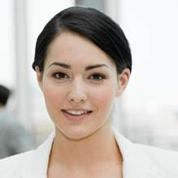
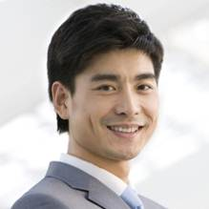
Torne-o seu
Se pensa que um documento com este aspeto é difícil de formatar, reconsidere!
Os marcadores de posição nesta brochura estão formatados para si. Para substituir o texto, basta selecioná-lo e torná-lo seu.
Se pretende adicionar ou remover marcas de lista do texto, basta clicar no botão Marcas no separador Base.
Já agora, se precisar de mover ou copiar as linhas verdes, selecione-as pelas linhas pontilhadas.
Este é um bom local para o seu “discurso de elevador”. Se apenas tivesse alguns segundos para vender os seus produtos ou serviços a alguém, o que diria?
Introduza o seu próprio texto e faça com que a sua empresa e serviços se destaquem!
Contacte-nos
Constância Botas
Proprietária
Rua das Papoilas nº123
Lisboa, 1000-101
(21) 123 34 78
Personalize rapidamente
cbotas@fabrikam.com
Não se acanhe!
Pretende utilizar as suas próprias imagens em vez das nossas? Sem problema!
Basta selecionar uma imagem, eliminá-la e, em seguida, utilize o ícone Inserir Imagem no marcador de texto para adicionar a sua imagem.
Mostre-lhes o quão fabuloso é. Liste ou resuma os pontos chave sobre o que faz.
Pode também querer mencionar alguns dos seus clientes mais impressionantes aqui:
Empresa grande e importante
Empresa muito conhecida
Empresa muito impressionante
Miguel Cardoso
Supervisor
Rua das Papoilas nº123
Lisboa, 1000-101
(21) 123 54 78
mcardoso@fabrikam.com
www.fabrikam.com

